Slide 1








Slide 2

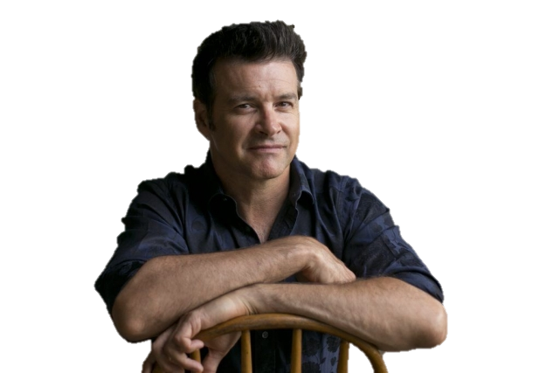
01. Le phare (3:56)
02. Tout me ramène à toi (3:13)
03. Entre mes mains (3:26)
04. Comme au cinéma (3:46)
05. Devant nous (3:52)
06. Nos combats (3:56)
07. La Fée (3:27)
08. Trop heureux pour souffrir (3:33)
09. Dieux verts (3:34)
10. J'veux pas vieillir (3:40)
11. Tout me ramène à toi (Radio Edit) (3:10)
12. Entre mes mains (Radio Edit) (3:26)

Slide 3











